Slide 1
«Проблемы современного питания и его влияние на здоровье человека»
Выполнила: студентка 2 курса,
гр. 2БПО-БЖД
ф ЕФКиБЖД Лазарева А.М.

Slide 2
Питание - …
это совокупность процессов, включающих поглощение, переработку, всасывание и дальнейшее усвоение пищевых веществ для поддержания нормального течения физиологических процессов жизнедеятельности

Slide 3
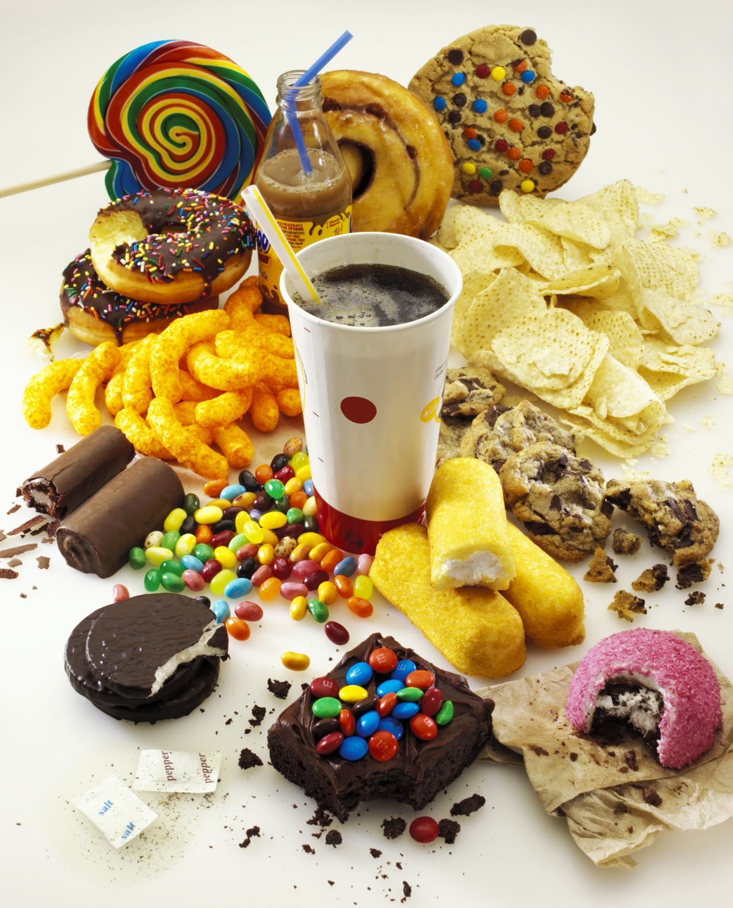
Под словосочетанием «современное
питание», я представляю еду быстрого
приготовления, например: пицца, лапша, шаурма, буррито,
гамбургеры и тд. Пища,
которая находится далеко
от здорового образа жизни.
Данные продукты начали
набирать популярность еще
в 20-м веке, их рецепты
потрясли людей своей
простотой в приготовлении,
низкой стоимостью и
необычным вкусом.

Slide 4
Современное питание характеризуется:
содержанием в них токсических веществ, которых
раньше не было (красители, эмульгаторы и тд)
снижением количества витаминов, минералов,
антиоксидантов
снижением биологической ценности продуктов
большим содержанием углеводов и жиров
снижением содержания полиненасыщенной жирной
кислоты Омега-3
увеличением количества напитков, которые содержат
кофеин

Slide 5
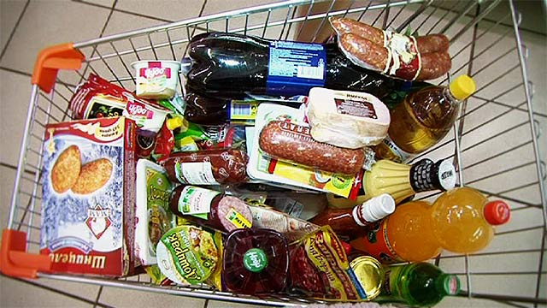
Вкусная-химия
«Важным» компонентом современного питания является
«Канцероген» — это агент, который в силу своих физических или химических свойств может вызвать необратимые изменения и повреждения в тех частях генетического аппарата, которые осуществляют контроль над соматическими клетками.

Slide 6
Химические канцерогены | Физические Канцерогены | Биологические канцерогены
1. Нитраты и нитриты 2. Пищевые добавки 3. Полициклические ароматические углеводороды и их производные 4. Бензпирены 5. Пероксиды 6. Афлатоксины 7. Диоксины 8. Винилхлорид 9. Бензол 10. Формальдегид 11. Кадмий 12. Мышьяк 13. Шестивалентный хром | СВЧ-излучение | Вирусы

Slide 7
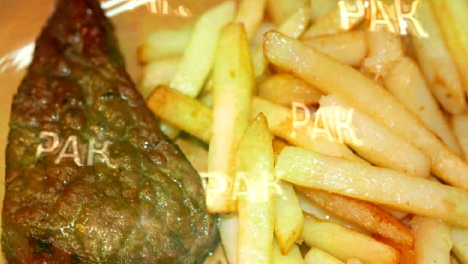
Воздействие канцерогенов на организм человека или животного повышает вероятность возникновения злокачественных опухолей.

Slide 8
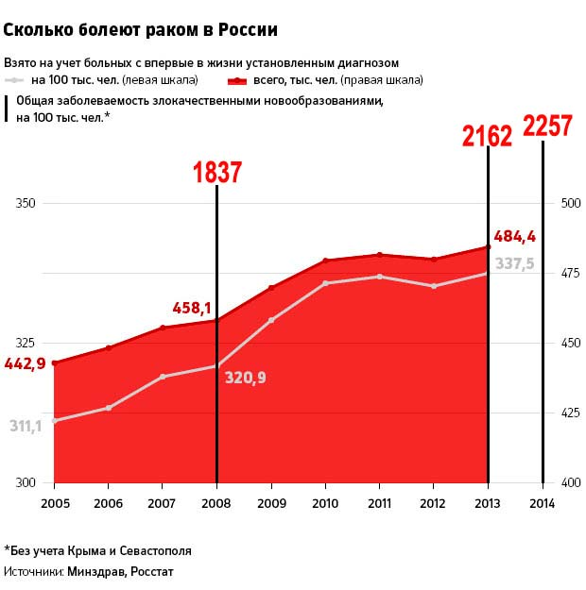

Slide 9
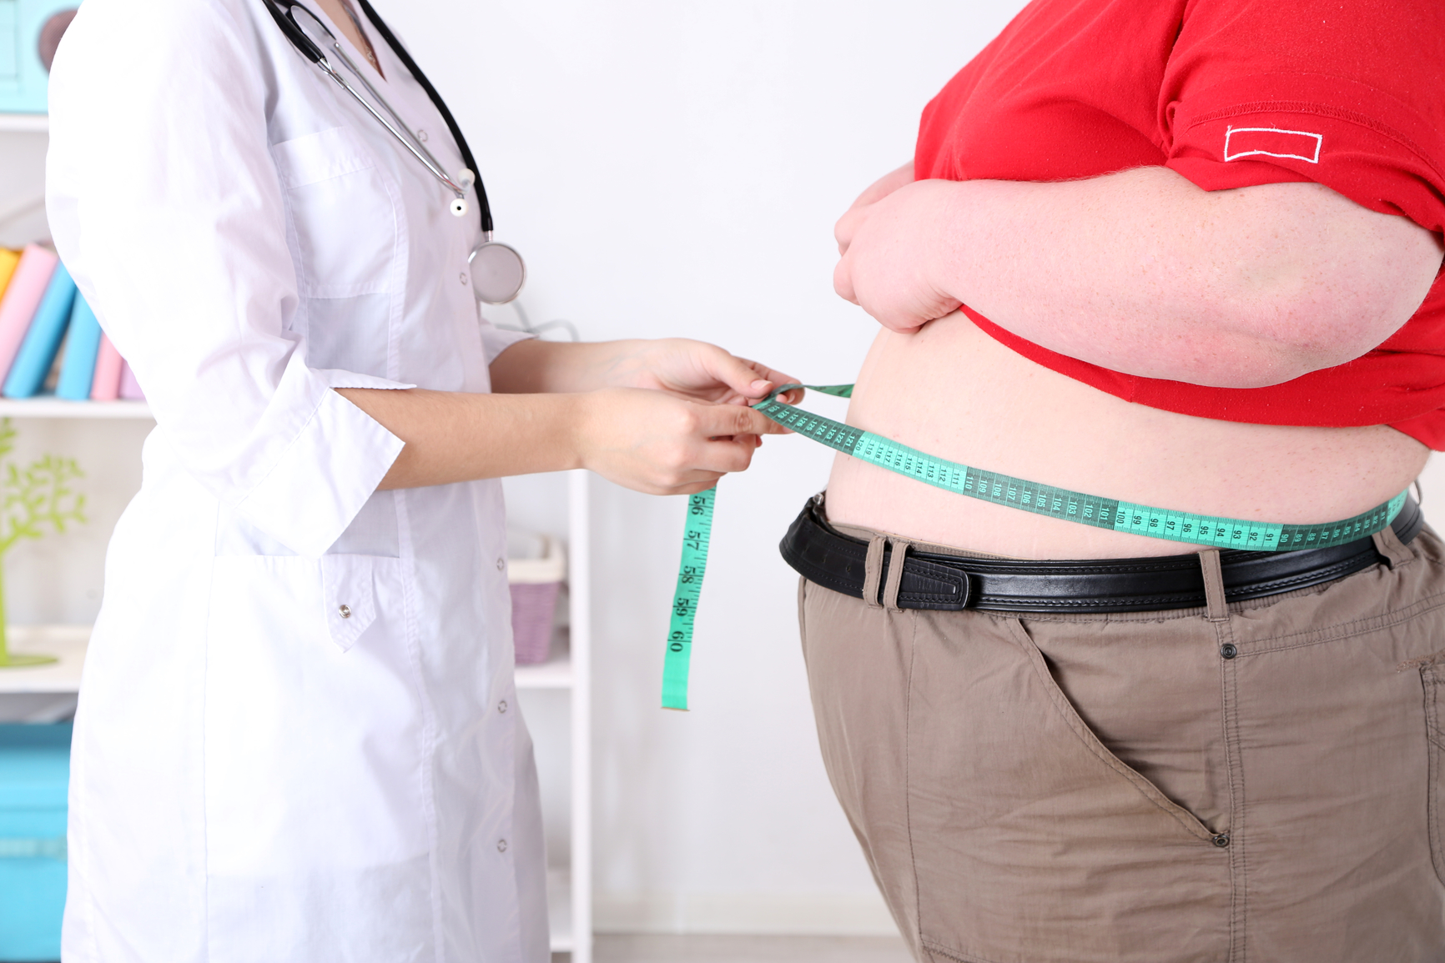
Современное питание также повлияло и на вес человека. Эпидемия ожирения и избыточного веса связана с повышением энергетической ценности поставляемых на внутренний рынок продуктов питания.

Slide 10
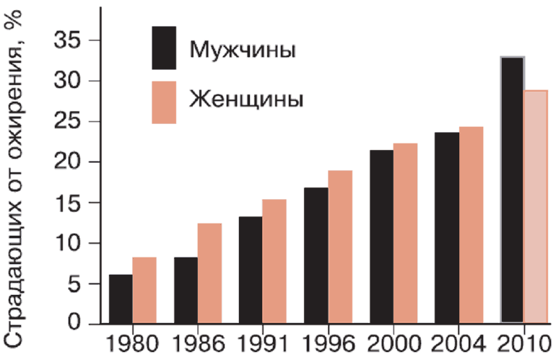
Ожирение - избыточные жировые отложения в подкожной клетчатке, органах и тканях.
Динамика доли населения, страдающего ожирением, 1980 - 2010 гг

Slide 11
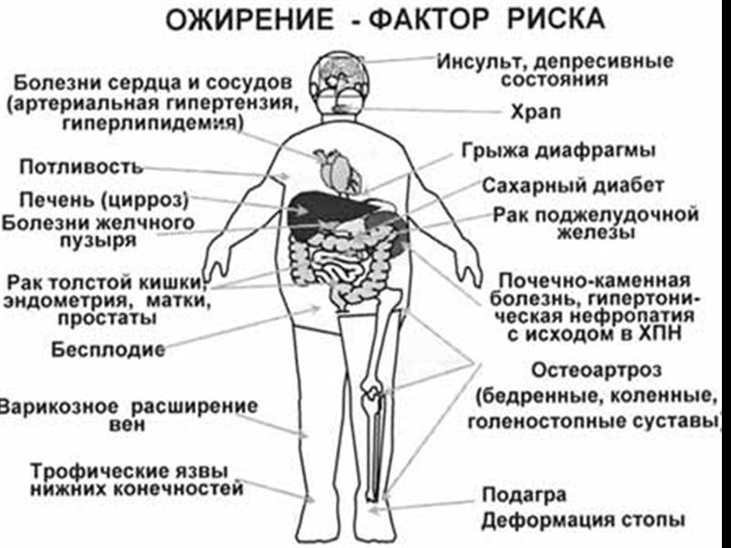
Все эти заболевания начинаются с питания, которое в 21-м веке практически полностью не натуральное

Slide 12
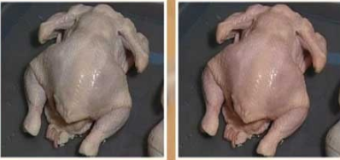
О популярных продуктах.
Мясо
Пищевая промышленность использует для выращивания скота гормоны, основным из которых является эстроген – женский половой гормон, антагонист тестостерона.
ДО ПОСЛЕ

Slide 13
Действие гормонов в мясе на организм человека
Женские и мужские половые гормоны, а так же гормон беременности прогестерон, применяемые при выращивании животных на мясо, идентичны человеческим.
Примерный список проблем, вызываемых гормонами:
Обладают канцерогенными свойствами - могут привести к раку груди и раку предстательной железы
Могут нарушить гормональный баланс
Вызывают аллергию и другие аутоимунные заболевания
Нарушают репродуктивную функцию - как у мужчин, так и у женщин
При беременности - вызывают нарушения в развитии плода
Особенно опасны для детей и подростков

Slide 14
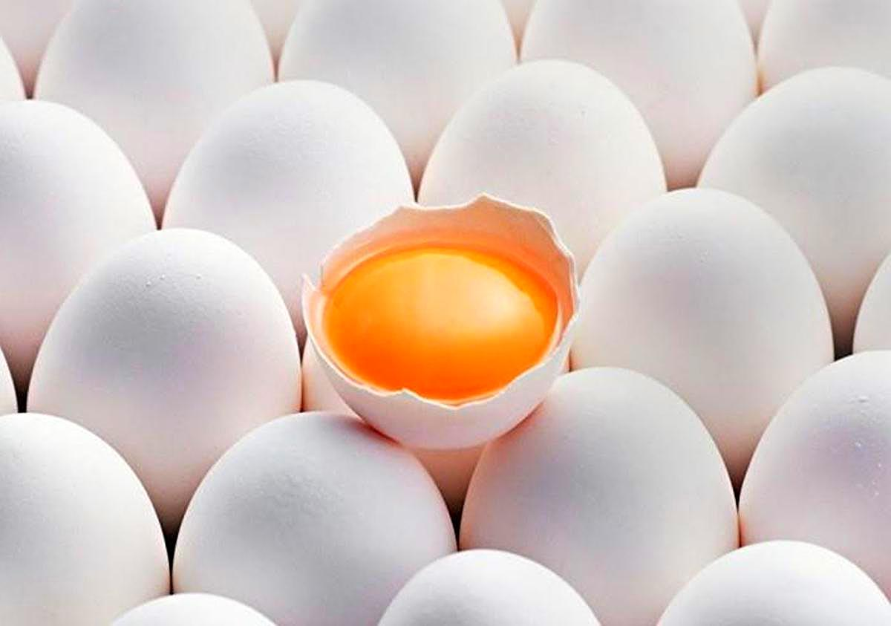
2. Яйца
и их вред:
а) Сальмонеллез.
Для того, чтобы
не заразиться
сальмонеллезом ,
при употреблении куриных яиц достаточно:
- не есть сырых или плохо проваренных яиц
- мыть руки после соприкосновения с сырыми яйцами

Slide 15
б) Холестерин содержится только в желтках. Одно среднее яйцо в день - это "безопасный максимум" для ово-вегетарианцев и слишком много для всех остальных.
в) Антибиотики:
-уничтожают здоровую микрофлору организма человека
-снижают сопротивляемость организма к инфекциям
-снижают восприимчивость к антибиотикам
г) Наиболее высокая концентрация нитратов, пестициов, гербицидов, тяжелых металлов и отходов производства, содержится в продуктах животноводства. Так как большинство этих ядов и токсинов не выводится, а накапливается в организмах животных.

Slide 16
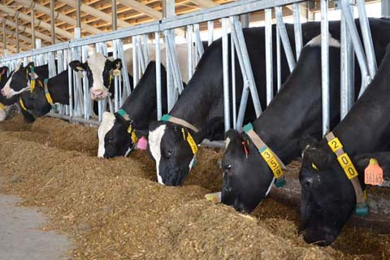
3. Молочные
продукты
Для питания коров используются высококалорийные корма, с
различными искусственными добавками, отходами рыбной
промышленности и костной мукой, вызывающие у коров
нарушения пищеварения и обменных процессов. Но удой можно
увеличить еще на 40% - добавив синтетические гормоны роста.

Slide 17
В чем вред современного молока и молочных продуктов?
-Молоко вымывает кальций из костей человека
-Молоко вызывает остеопороз
-Молоко и молочные продукты вызывают язву желудка и кишечника
-Молоко повышает риск заболеть раком яичек, предстательной железы и груди
-Молоко содержит гной больных животных
-Молоко содержит гормон роста (у взрослых может спровоцировать рак)
-Антибиотики в молоке снижают иммунитет и делают человека невосприимчивыми ко многим лекарствам
-Молоко и молочные продукты, содержащие лактозу, часто вызывают проблемы с пищеварением, газообразование, тошноту и боли в животе
-Консерванты и антибиотики в магазинном молоке и молочных продуктах разрушают здоровье

Slide 18
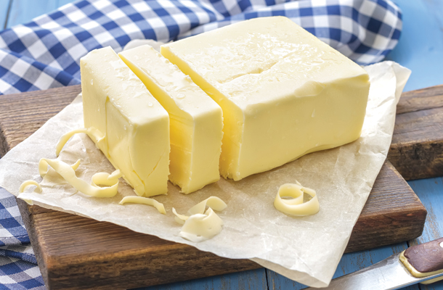
4. Сливочное
масло
В магазинах чаще
всего не сливочное
масло, а спред -
это смесь растительных и молочных жиров.
Замена молочных жиров растительными производится для
экономии. В качестве основного компонента обычно
используется пальмовое масло. Оно в разы дешевле, чем
натуральное молоко.

Slide 19
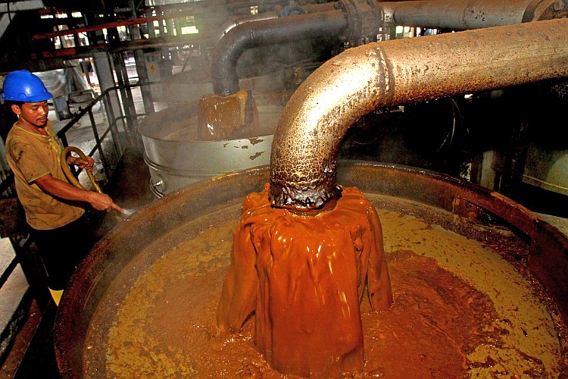
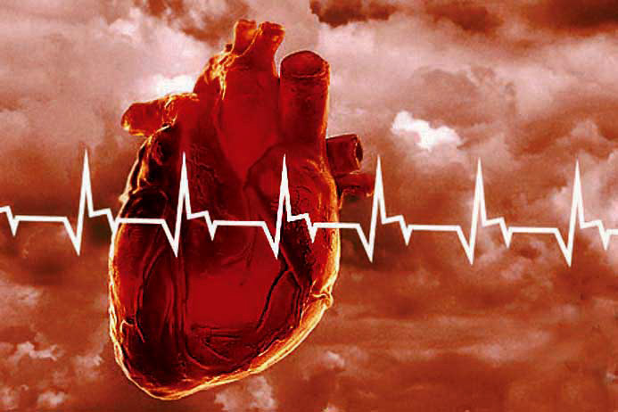
а) Температура плавления пальмового масла превышает температуру человеческого тела и составляет примерно 40°С. Кроме того, пальмовое масло плохо растворяется в воде.
Попадая в кровь, оно налипает на стенки кровеносных сосудов, образуя жировые бляшки. Сосуды сужаются, развиваются сердечно-сосудистые болезни.

Slide 20
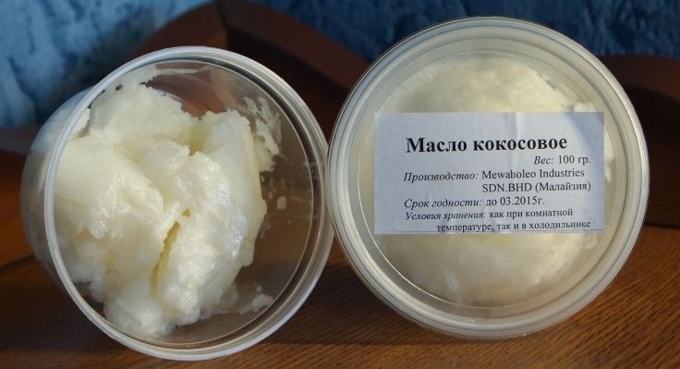
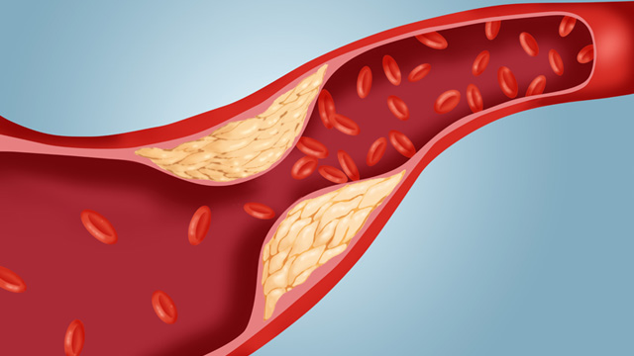
б)Производители часто в своих продуктах используют смесь пальмового и кокосового масел, которые относятся к категории насыщенных жиров и не содержат трансизомеров.
Насыщенные жирные кислоты
способствуют росту
содержания холестерина
в крови.
А это приводит к
возникновению
атеросклероза.

Slide 21
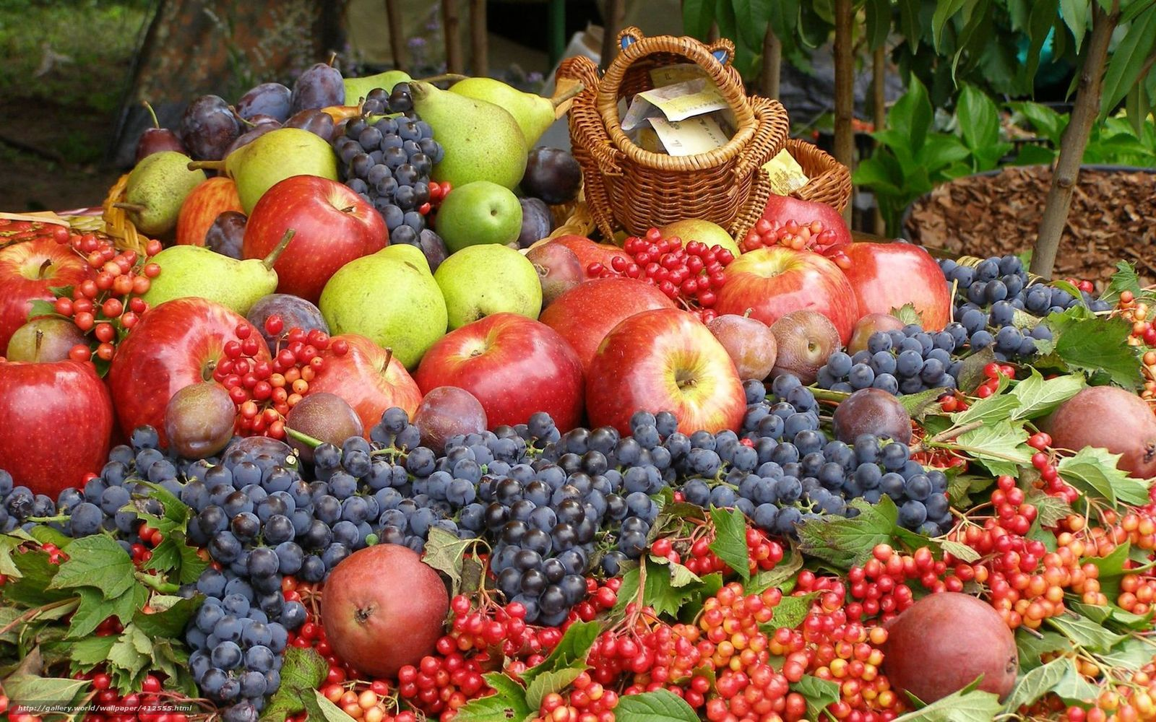
Чем обрабатывают фрукты, чтобы они не
портились?
Бромистый метил (для уничтожения вредителей)
Фунгицид (предотвращают появление плесени)
Воск (придает фрукту аппетитный глянцевый блеск и
увеличивает срок хранения)
Сернистый газ (увеличивает срок хранения)
Дифенил (предотвращает процесс гниения)
E220-Диоксид серы (сохраняет первоначальный цвет фрукта)
Пестициды (предотвращает атаку насекомых)
Силиконовое масло (придает фрукту аппетитный глянцевый
блеск и увеличивает срок хранения)
5. Фрукты

Slide 22
Как питаться без вреда для здоровья?
Покупайте еду в деревнях
Покупайте еду в магазинах натуральной еды
Питайтесь едой, которую Вы вырастили самостоятельно или сделали самостоятельно из натуральных продуктов (масло, творог и тд)

Slide 23
С годами питание потеряло свои положительные качества и стало скорее вредным для здоровья человека, чем полезным. Изготовление продуктов стало машинизированным, направленным на длительный срок хранения. В современные продукты питания добавляют многочисленные красители и консерванты, которые предупреждают появление неприятного вкуса и запаха, плесневение и образование токсинов, что, непременно, сказывается на здоровье человека.
Ведь, как сказал Гиппократ: «Мы-то, что мы едим!», поэтому в наше время необходимо тщательно следить за своим питанием.
ВЫВОДЫ

Slide 24
Спасибо за внимание!

